Slide 1
El período de entreguerras
La evolución económica entre 1919 y 1929
La Gran Depresión
Los sistemas totalitarios europeos
España: de la dictadura a la democracia
La Segunda República
La Guerra Civil española (1936-1939)
La Segunda República y la Guerra Civil en Andalucía
El arte en el período de entreguerras

Slide 2
1. La evolución económica entre 1919 y 1929
Las consecuencias de la Primera Guerra Mundial afloraron durante la década de 1920: en Europa se vivieron años de recesión, paro e inflación, mientras que en Estados Unidos fue un período de abundancia, prosperidad y optimismo.
La crisis europea
La Gran Guerra provocó una grave crisis económica en Europa, agravada por:
La falta de demanda de productos y la dificultad de producción: los cultivos y las vías de comunicación habían quedado destruidos y la industria carecía de capital para reconvertirse.
Las deudas y las reparaciones de guerra:
La deuda alemana (6 000 millones de marcos a los países vencedores) obligó al país a emitir mayor cantidad de dinero-papel, lo que causó hiperinflación y la pérdida de valor del marco alemán.
Ante la imposibilidad de cobrar las indemnizaciones, Francia ocupó la cuenca minera del Ruhr (1923).
En 1924, Estados Unidos presentó el Plan Dawes, que contemplaba la división de la deuda de Alemania en pagos anuales y la concesión de una serie de préstamos para permitirle abonar los pagos a los aliados vencedores y que estos saldaran también sus deudas con Estados Unidos.
En 1929 fue sustituido por el Plan Young, que redujo aún más los pagos de reparación de Alemania.
Hiperinflación: subida de los precios muy rápida y continua porque el dinero en circulación es muy superior al de los bienes y servicios existentes.

Slide 3
1. La evolución económica entre 1919 y 1929
El auge de Estados Unidos
Estados Unidos desplazó al Reino Unido como principal economía industrial. A ello contribuyeron varios factores:
Los cultivos y la industria del país no se habían visto afectados por la guerra, durante la que exportó productos y alimentos a los países europeos.
El aumento de las exportaciones junto a las transformaciones iniciadas en la Segunda Revolución industrial abarataron los precios y el país se enriqueció.
Se instauró un nuevo modelo de vida, el American Way of Life, caracterizado por el aumento del consumo individual de bienes gracias a las ventas a plazos, los créditos al consumo y la publicidad.
Nueva York se convirtió en el centro financiero mundial. Se popularizó la idea de que la bolsa era un entorno seguro para enriquecerse.
Los «felices años 20»
Se denomina así al período de bonanza económica y dinamismo social y cultural que se produjo durante la década de 1920.
La jornada laboral se fijó en 8 horas y los trabajadores dispusieron de tiempo libre y de ocio.
Surgieron nuevas actividades, como la afición por el deporte (ciclismo, carreras, boxeo, fútbol en Europa, béisbol en Estados Unidos).
El aumento del consumo y las nuevas formas de pago propiciaron el desarrollo de los grandes almacenes.
Se popularizaron nuevos estilos musicales (jazz, charlestón), gracias a las salas de fiesta y a la venta de gramófonos que permitían reproducir la música en casa.
Tras la guerra, las mujeres disfrutaron de mayor libertad: practicaban deportes, acudían a cines y a reuniones para debatir asuntos de política o culturales, adoptaron costumbres antes consideradas masculinas (conducir, beber, fumar).

Slide 4
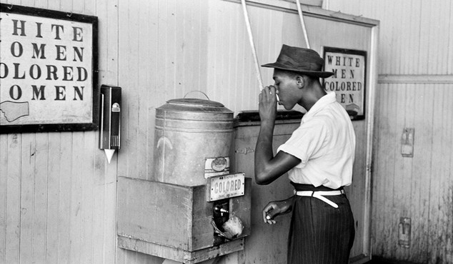
1. La evolución económica entre 1919 y 1929
La otra cara del American Way of Life
Aumento de la afluencia de inmigrantes y creación de barrios en los que predominaba la pobreza y la exclusión.
La ley seca (prohibición del consumo de bebidas alcohólicas) generó un amplio mercado de contrabando y favoreció el nacimiento del crimen organizado.
Surgieron leyes que apostaban por la segregación racial en las instalaciones públicas y limitaban las libertades de los afroamericanos.
Crecimiento del Ku Klux Klan, una organización violenta racista, xenófoba y antisemita.
Fuentes públicas para blancos y negros

Slide 5
2. La Gran Depresión
En 1929, Estados Unidos entró en una gran crisis que se extendió por el sistema capitalista mundial.
Causas de la crisis
El Crac del 29
Fue una crisis bursátil que generó una grave depresión económica en Estados Unidos.
En octubre de 1929, la Bolsa de Nueva York (Wall Street) se hundió. Se produjo una venta masiva de acciones que redujo su valor a mínimos históricos.
Los accionistas perdieron el dinero invertido en la bolsa, y los bancos, incapaces de cobrar los préstamos concedidos para la compra de acciones, se quedaron sin liquidez y cerraron. Miles de personas perdieron sus ahorros.
El empobrecimiento de las familias y la falta de crédito de los bancos redujo la demanda y, con ello, la actividad industrial.
La crisis se extendió a todos los sectores de la economía: muchas empresas cerraron y aumentó el desempleo. Quienes conservaron el empleo vieron disminuir sus salarios.
Millones de personas pasaron a depender de la caridad y las ayudas del Gobierno.
La sobreproducción agrícola generó excedentes de producción, lo que obligó a bajar los precios. Muchos campesinos, endeudados o en paro, decidieron emigrar a las ciudades.
La sobreproducción industrial acumuló una gran cantidad de stock (mercancías o productos que se almacenan en espera de su venta).
La especulación bursátil y el endeudamiento. El valor de las acciones continuaba subiendo en la bolsa. Quienes las compraban, invirtieron sus ahorros y solicitaron préstamos.

Slide 6
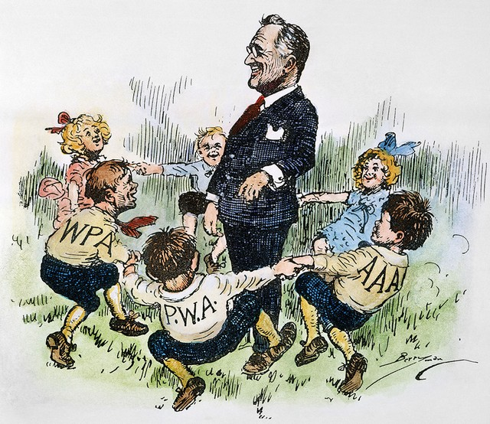
2. La Gran Depresión
La crisis de 1930 y el New Deal
La crisis tuvo una dimensión global y se prolongó durante la década de 1930.
El desempleo y la miseria caracterizaron este período, llamado la Gran Depresión:
Los inversores estadounidenses retiraron sus capitales en empresas y bancos europeos, y se redujeron las importaciones de productos procedentes de Europa.
Los Gobiernos intervinieron en la economía y reforzaron las medidas proteccionistas, lo que hizo descender los intercambios comerciales mundiales hasta en un 60 %, así como los flujos migratorios.
El New Deal
En 1933, el presidente Franklin D. Roosevelt impulsó un sistema para recuperar la economía, conocido como New Deal, que se basaba en el intervencionismo económico, el control del sistema bancario y políticas de déficit presupuestario:
Reforma del sistema bancario: solo abrían los bancos solventes. Para ello, muchos se fusionaron.
Protección a los agricultores: se redujo la producción y muchas tierras se dejaron sin cultivar a cambio de una indemnización.
Concesión de ayudas sociales a los parados en situación más grave.
Fomento del empleo a través de trabajos públicos (repoblación de bosques, construcción de presas…).
Caricatura del presidente Roosevelt rodeado de los organismos del New Deal.

Slide 7
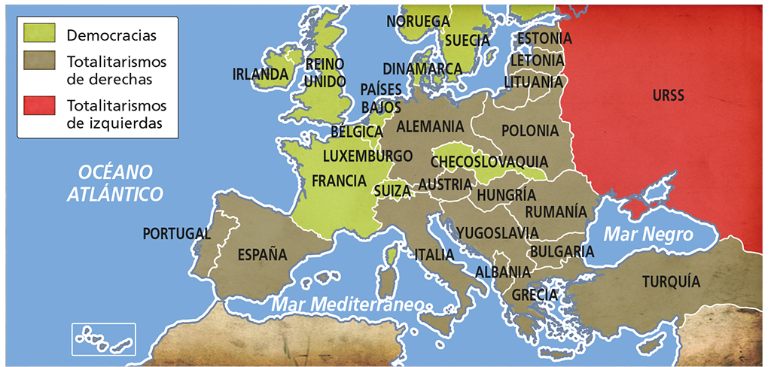
3. Los sistemas totalitarios europeos
La incapacidad de los Estados europeos para hacer frente a la crisis provocaron el desprestigio de los Gobiernos democráticos.
Muchos fueron reemplazados por Gobiernos totalitarios, regímenes políticos antidemocráticos que defendían que una sola persona (líder carismático) o partido controlara todos los aspectos del Estado.
Estos Gobiernos buscaron paliar la crisis económica mediante la expansión territorial (apertura de nuevos mercados y obtención de materias primas) y el intervencionismo en la economía (nacionalización de empresas, aumento de obras públicas y limitación de importaciones) para disminuir el desempleo.
Los Gobiernos totalitarios de derechas contaron con el apoyo de gran parte de la sociedad: las clases medias y burguesas, muchos excombatientes y muchos jóvenes atraídos por la propaganda.
Características de los Gobiernos totalitarios
Nacionalismo exacerbado.
Odio a las minorías.
Fuerte militarismo.
Uso de la propaganda y los medios de comunicación de masas.
Rechazo a la emancipación de la mujer.
Ilegalización del resto de partidos políticos y sindicatos.
Limitación de derechos (de prensa, asociación, manifestación).
Los totalitarismos de derechas rechazaban el comunismo y la idea de sociedad igualitaria.
Los totalitarismos de izquierdas, anticapitalistas, defendían el comunismo como modelo económico y político, y la igualdad social.

Slide 8
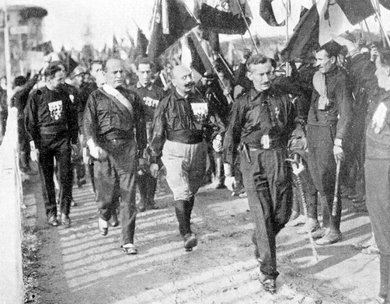
3. Los sistemas totalitarios europeos
El fascismo italiano
La Gran Guerra provocó una grave crisis demográfica y económica. Los altos índices de paro aumentaron la conflictividad social, las manifestaciones y las huelgas.
En 1919, Benito Mussolini creó los fascios de combate (camisas negras), grupo paramilitar y ultranacionalista que atacaba a huelguistas, socialistas y comunistas.
En 1921, Mussolini fundó el Partido Nacional Fascista, que exaltaba la unidad del Estado e imponía el partido único.
En octubre de 1922, convocó la Marcha sobre Roma: miles de «camisas negras» amenazaron con tomar el Gobierno a la fuerza. Ante esta situación, el rey Víctor Manuel III nombró a Mussolini presidente del Gobierno.
Marcha sobre Roma convocada por Mussolini (1922)
Una vez en el poder, Mussolini:
Obtuvo plenos poderes, convirtió el Partido Nacional Fascista en el partido único y prohibió el resto.
Impuso la censura, la supresión de derechos laborales y la utilización de la burocracia y la policía secreta (OVRA) para controlar y asesinar a sus enemigos políticos.
Inició la expansión por Abisinia y Etiopía para incrementar los territorios coloniales.
Nacionalizó minas e industrias y fomentó las obras públicas, lo que redujo el desempleo.
Emprendió una campaña de propaganda, que ensalzaba su persona y exigía una obediencia total.
Adoctrinó a los jóvenes a través de la educación, y fomentó la natalidad y la imagen de la mujer como ama de casa y madre.

Slide 9
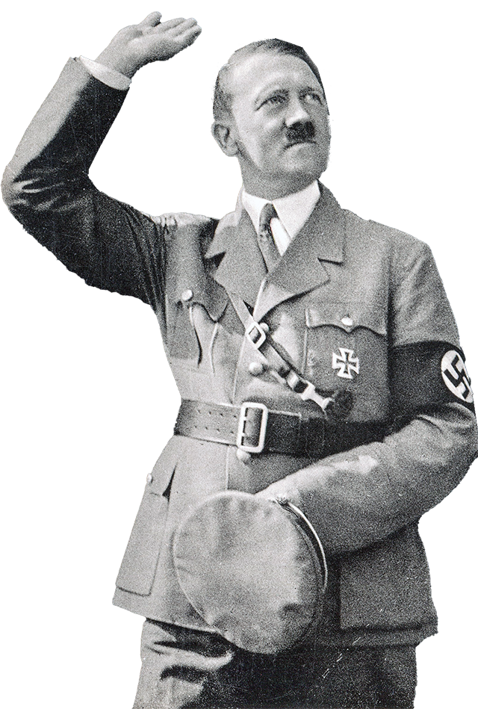
3. Los sistemas totalitarios europeos
El nazismo alemán
Tras la Primera Guerra Mundial, un Gobierno democrático, la República de Weimar, tuvo que hacer frente a la reconstrucción del país.
En 1921, Adolf Hitler lideró el Partido Nacionalsocialista Obrero Alemán (NSDAP), o partido nazi, antidemocrático y contrario al Tratado de Versalles.
En 1932, los nazis vencieron en las elecciones y en 1933, el presidente de la República, Hindenburg, nombró a Hitler canciller (presidente del Gobierno).
Para sentar las bases del régimen totalitario, Hitler:
Aprobó una ley que le otorgaba plenos poderes, declaró el Estado de emergencia, suspendió libertades y derechos y prohibió los partidos políticos, excepto el NSDAP.
Creó la Gestapo, la policía política encargada de controlar y eliminar a los opositores, que fueron deportados o tuvieron que exiliarse.
En 1934 realizó una purga entre los miembros de su partido (Noche de los cuchillos largos).
Una vez en el poder, Hitler inició su programa político:
Economía. Reactivó la industria, principalmente armamentística, y reclutó soldados, lo que redujo el paro.
Política exterior expansionista para recuperar los territorios perdidos tras el Tratado de Versalles.
Antisemitismo. Los judíos perdieron la nacionalidad alemana y se prohibieron los matrimonios mixtos en virtud de las Leyes de Núremberg (1935). El clima de antisemitismo se agravó en la Noche de los cristales rotos (1938) con el ataque a judíos en sus tiendas y sinagogas.
Adoctrinamiento desde la escuela en los ideales del nazismo y las Juventudes Hitlerianas. Se intentó acabar con la libertad de la mujer mediante la idea de las 3K: Kinder (niños), Küche (iglesia), Kirche (cocina).

Slide 10
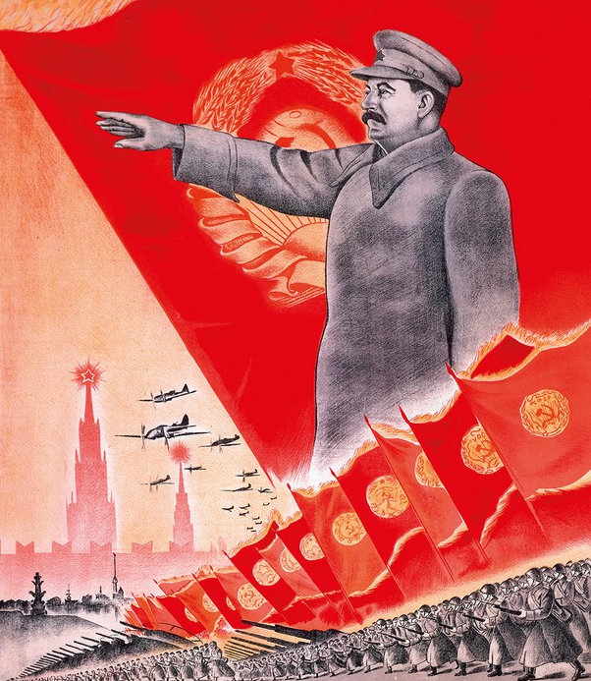
3. Los sistemas totalitarios europeos
El estalinismo en la URSS
Tras la muerte de Lenin en 1924, Iósif Stalin se hizo con la dirección del Partido Comunista y se convirtió en Secretario General del PCUS.
Stalin eliminó a sus posibles rivales y acumuló todo el poder hasta establecer una dictadura personal (estalinismo), que se caracterizó por:
Una economía planificada basada en planes quinquenales (a cinco años) para que la URSS fuera autosuficiente y pudiera competir con los países capitalistas:
En el campo: colectivización de la tierra y establecimiento de granjas de dos tipos: sovjós (propiedad estatal, los campesinos eran asalariados) y koljós (propiedad colectiva, cada campesino recibía una parte de la cosecha).
Industria: desarrollo de la industria pesada (armamento, maquinaria y vías férreas).
Comercio: gestión mediante cooperativas estatales.
Derechos sociales. La Constitución de 1936 otorgó amplios derechos a los ciudadanos, como el sufragio universal. Se mantuvo la red sanitaria, el sistema educativo y las viviendas gratuitas para toda la población, pero existieron grandes diferencias con la élite gobernante.
Un régimen de terror. Stalin llevó a cabo campañas de represión (purgas) para eliminar a altos miembros del partido y del ejército. Cualquier disidente de las políticas estalinistas era asesinado o enviado a campos de trabajo forzado (gulags).
Stalin estableció un intenso programa de propaganda centrado en el culto a su persona
El fracaso del modelo agrícola estalinista por la mala gestión y años de malas cosechas causó hambrunas terribles. Además, la falta de desarrollo de la industria de bienes de consumo empeoró la calidad de vida de la población.

Slide 11
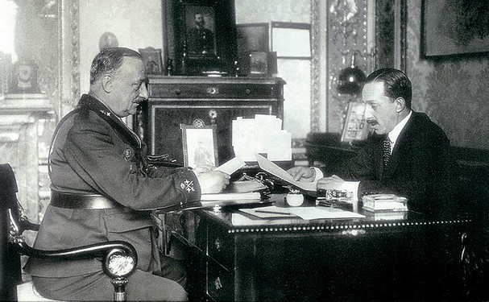
4. España: de la dictadura a la democracia
La dictadura de Primo de Rivera
En 1923, el general Primo de Rivera dio un golpe de Estado y asumió el poder al frente de un Directorio Militar que suspendió la Constitución y el régimen parlamentario.
Política interior: estableció la Unión Patriótica como movimiento político oficial, ilegalizó el PCE y el sindicato CNT, persiguió los nacionalismos catalán y vasco, y redujo las libertades ciudadanas, como la libertad de prensa.
Política exterior: el desembarco de Alhucemas (1925) puso fin a la Guerra de Marruecos.
Economía: ampliación y modernización de la red de carreteras, ferrocarriles, obras hidráulicas y eléctricas. Creación de monopolios estatales (Telefónica y CAMPSA).
Primo de Rivera sustituyó el Directorio Militar por un Directorio Civil, formado por militares y civiles, y creó una Asamblea Nacional Consultiva para redactar una nueva Constitución.
La crisis económica de 1929, la oposición de los partidos políticos y la pérdida de apoyo del ejército y del rey llevaron a Primo de Rivera a dimitir en enero de 1930.
Alfonso XIII nombró jefe del Gobierno al general Berenguer para que volviera a la normalidad constitucional.
Miguel Primo de Rivera despachando con el rey Alfonso XIII
Tras siete años de dictadura apoyada por el rey, la monarquía había quedado desacreditada. La oposición política (republicanos y socialistas) reivindicó la instauración de una República (Pacto de San Sebastián, 1930). En las elecciones municipales del 12 de abril de 1931, los partidos republicanos ganaron en las ciudades. Alfonso XIII marchó al exilio y el 14 de abril se proclamó la Segunda República.

Slide 12
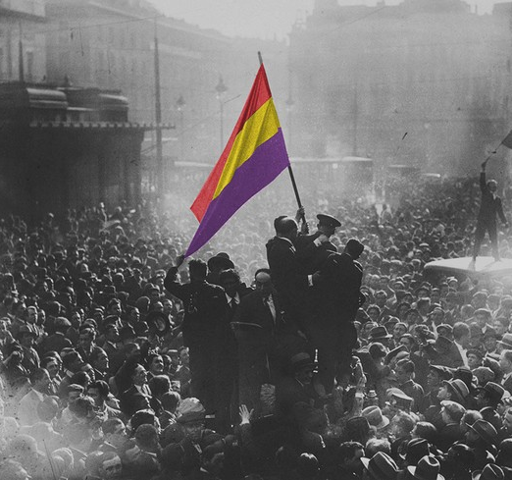
5. La Segunda República
El bienio izquierdista (1931-1933)
El Gobierno del bienio izquierdista o reformista, presidido por Niceto Alcalá-Zamora y con Manuel Azaña como presidente del Gobierno, inició una intensa actividad reformista para modernizar y democratizar España:
Nueva Constitución de carácter progresista (1931): separación Iglesia y Estado, sufragio universal masculino y femenino, numerosos derechos y libertades.
Reforma autonómica. Concesión del Estatuto de Autonomía a Cataluña (1932). Tramitación de los proyectos para el País Vasco y Galicia.
Reforma religiosa. Se aprobó el divorcio, se anuló el presupuesto dedicado al culto y al clero, y se prohibió a los religiosos ejercer la enseñanza.
Reforma agraria. Se expropiaron grandes propiedades que no se cultivaban para acabar con el latifundismo y otorgar tierras a los jornaleros.
Reforma educativa. Escuelas laicas, mixtas y gratuitas; mejora de la formación de maestros y, por primera vez, acceso de mujeres a puestos de enseñanza en el bachillerato y la universidad. Se crearon las Misiones Pedagógicas para llevar la cultura al mundo rural.
Reforma militar. La Ley Azaña (1931) redujo el número de oficiales. Se modernizó el ejército.
Proclamación de la Segunda República en 1931
Las reformas provocaron el descontento de grupos conservadores (en 1932 se produjo un golpe de Estado fallido del general Sanjurjo) y de comunistas y anarquistas, que animaron a realizar levantamientos y ocupación de tierras, como en Casas Viejas (Cádiz). La movilización anarquista fue brutalmente reprimida por el Gobierno, cuya impopularidad provocó la dimisión de Azaña y la convocatoria de nuevas elecciones, que ganaron los partidos de centro-derecha.

Slide 13
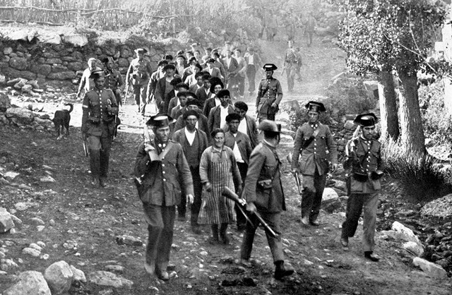
5. La Segunda República
El bienio de centro-derecha (1933-1936)
El Gobierno del bienio de centro-derecha, presidido por Alejandro Lerroux, del Partido Radical, con el apoyo de la CEDA (Confederación Española de Derechas Autónomas) paralizó las reformas del bienio anterior y concedió la amnistía a los participantes del golpe de Estado de 1932.
En 1934, el PSOE, el PCE y los sindicatos UGT y CNT convocaron una huelga general en octubre, conocida como Revolución de 1934, que solo triunfó en Asturias y Cataluña:
En Asturias, los mineros proclamaron un Gobierno revolucionario y ocuparon las cuencas mineras.
En Cataluña, el presidente autonómico Lluís Companys proclamó el Estado catalán.
Revolucionarios de Asturias detenidos por la Guardia Civil
El ejército sofocó estos movimientos con dureza, causando gran número de víctimas en Asturias. En Cataluña se suspendió el Estatuto y se encarceló al Gobierno.
La represión ejercida y diversos casos de corrupción del Gobierno llevaron a la convocatoria de nuevas elecciones.

Slide 14
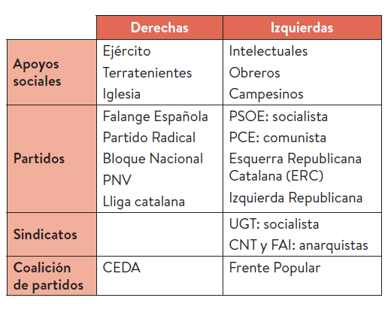
5. La Segunda República
El Frente Popular (1936-1939)
En las elecciones del 16 de febrero de 1936, los partidos de derechas se presentaron unidos en la CEDA. Los partidos de izquierdas se unieron en el Frente Popular.
Prevaleció la unidad de la izquierda: Manuel Azaña fue nombrado nuevo presidente de la República y Casares Quiroga, presidente del Gobierno.
El Gobierno del Frente Popular retomó las reformas iniciadas en 1931 y se enfrentó a graves problemas: huelgas, enfrentamientos, protestas y revueltas lideradas por activistas de izquierda y de derechas.
La tensión social llegó a su culmen con los asesinatos del militar socialista José Castillo y del diputado monárquico José Calvo Sotelo.
Los militares contrarios a la República dieron entonces un golpe de Estado.

Slide 15
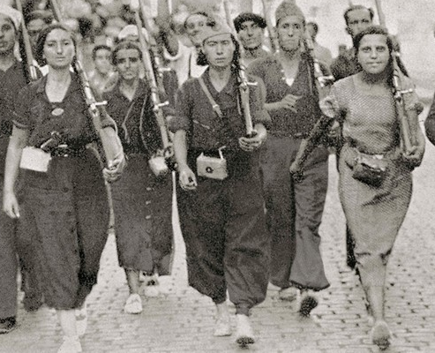
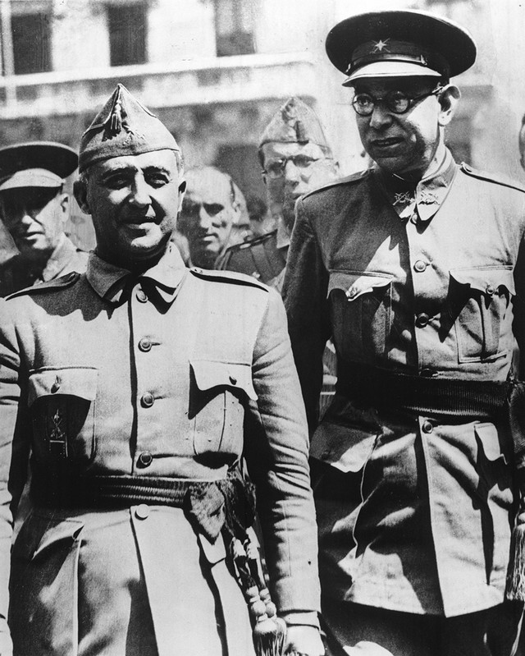
6. La Guerra Civil española (1936-1939)
El 17 de julio de 1936, las tropas del norte de África se sublevaron contra el Gobierno de la República. El golpe de Estado de los generales Sanjurjo, Mola y Franco desembocó en una guerra civil que duraría tres años.
Los bandos: organización y ayuda internacional
BANDO REPUBLICANO
El Gobierno contaba con el apoyo popular, disolvió el ejército y armó a los partidos y sindicatos del Frente Popular, sin preparación militar.
Los anarquistas y comunistas detuvieron o fusilaron a partidarios de los golpistas o a personas de ideologías contrarias y quemaron edificios religiosos.
Se creó y organizó el Ejército Popular con el fin de cohesionar las milicias (fuerza militar compuesta por ciudadanos).
Apoyo internacional: URSS (asesores y material bélico), México (ayuda sanitaria y alimentos) y Brigadas Internacionales (50 000 voluntarios extranjeros).
Milicianas marchan al frente
BANDO SUBLEVADO
Contó con el apoyo de las derechas, los terratenientes, la Iglesia y un gran número de mandos militares del ejército.
En octubre de 1936, Franco fue nombrado jefe del Gobierno y del ejército. En abril de 1937 se creó un partido único, formado por falangistas y tradicionalistas.
Supresión de todas las reformas de la República en el territorio bajo poder de los sublevados y encarcelamiento o fusilamiento de los militantes de izquierda.
Apoyo internacional: Alemania e Italia (tropas, material bélico, Legión Cóndor) y Portugal (tropas voluntarias y apertura de sus fronteras a este bando).
Los generales Franco y Mola

Slide 16
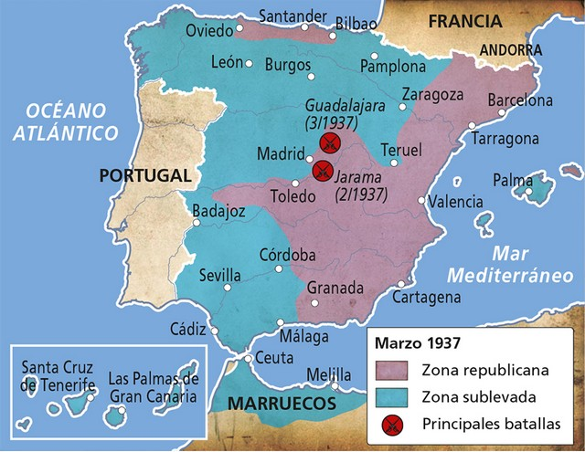
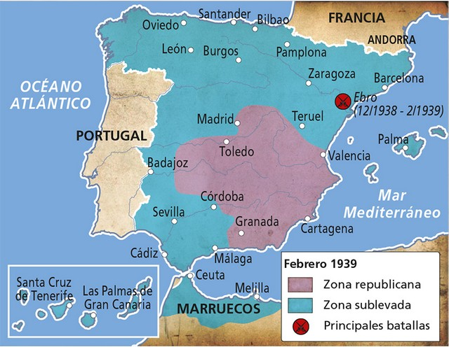
6. La Guerra Civil española (1936-1939)
Las fases de la guerra
Marcha hacia Madrid (julio 1936-marzo 1937)
Avance de las tropas de Marruecos, dirigidas por Franco, por Extremadura y Toledo con intención de conquistar Madrid.
Derrota de los sublevados en las batallas del Jarama y Guadalajara. Franco abandona el frente de Madrid.
Campañas del norte (marzo-octubre 1937)
Franco toma Asturias, Cantabria y el País Vasco. Bombardeo de Guernica por la Legión Cóndor alemana.
Ofensivas de los republicanos en Brunete (Madrid) y Belchite (Zaragoza) para dividir al ejército sublevado.
Franco se hace con la franja cantábrica.
Frente de Aragón (diciembre 1937-enero 1939)
Los sublevados llegan a Teruel (febrero de 1938) y avanzan hacia Cataluña.
Batalla del Ebro (julio-noviembre 1938).
Las tropas franquistas entran en Barcelona (26 de enero de 1939).
Final de la guerra (febrero-abril 1939)
Los sublevados toman Madrid (28 de marzo).
El 1 de abril de 1939 termina la guerra.

Slide 17
6. La Guerra Civil española (1936-1939)
Características de la Guerra Civil
Repercusión internacional. La Guerra Civil española se convirtió en un acontecimiento de gran interés para Europa.
Los países democráticos decidieron mantenerse neutrales.
Los regímenes totalitarios alemán, italiano y soviético convirtieron España en un campo de pruebas de las nuevas armas que estaban fabricando.
El hambre. La escasez de alimentos fue muy grave en el bando republicano y dio lugar al racionamiento de alimentos y a que la población acudiera al mercado negro para conseguir productos de primera necesidad.
El papel de la mujer. En el bando franquista se mantuvo en el ámbito doméstico. En el republicano, muchas mujeres se alistaron como milicianas al inicio de la guerra y cuando abandonaron el frente se dedicaron a labores de retaguardia (industria armamentística).
Consecuencias de la guerra
Demográficas. Medio millón de personas (soldados y población civil) perdieron la vida y cientos de miles se exiliaron tras la contienda.
Económicas. Destrucción de infraestructuras y vías de trasporte. Reducción drástica de la producción industrial y agrícola.
Políticas. Imposición del régimen franquista, una dictadura militar que duró 40 años y limitó los derechos y libertades de los españoles.
Sociales y culturales. Fuerte represión ideológica desde la educación y la cultura: pérdida de los docentes del sistema educativo republicano (destituidos o fusilados) y exilio de gran número de científicos e intelectuales.

Slide 18
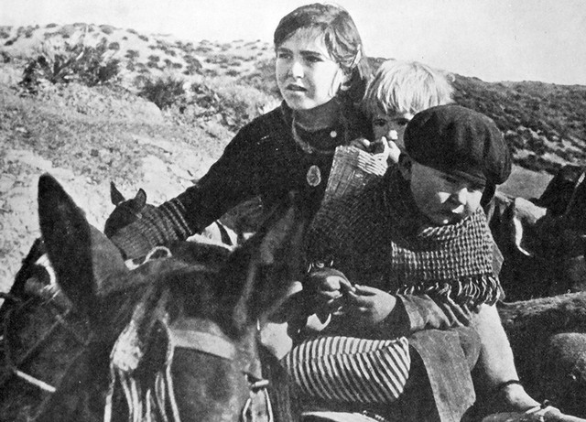
7. La Segunda República y la Guerra Civil en Andalucía
Durante la Segunda República:
Fuerte desarrollo del movimiento anarquista, que dio lugar gran número de levantamientos (Casas Viejas, Cádiz), por la lentitud del Gobierno del bienio izquierdista en aplicar la reforma agraria.
Durante el bienio de centro-derecha, los jornaleros organizaron revueltas en el verano de 1934, que serían un avance de la revolución de octubre.
Reforma autonómica republicana: la Asamblea de Córdoba presentó el Anteproyecto del Estatuto de Autonomía andaluz en 1933. La Guerra Civil acabaría con el proyecto autonómico, que tendría que esperar al final de la dictadura.
Durante la Guerra Civil:
Al principio de la guerra, Andalucía tuvo una importancia estratégica decisiva para los sublevados, que se hicieron con las provincias de Sevilla, Cádiz y Córdoba, lo que permitió a las tropas rebeldes del norte de África llegar a la península y dirigirse a Madrid.
División en «dos Andalucías»: la oriental, en manos republicanas, y la occidental, en manos sublevadas.
La represión en la retaguardia causó numerosas bajas. En el bando republicano hubo unos 8 000 asesinatos de políticos conservadores, religiosos, terratenientes…; en el sublevado, alrededor de 56 000 personas fueron asesinadas (políticos de izquierdas, intelectuales como García Lorca o Blas Infante, y maestros).
El bombardeo de la Guerra Civil que causó más bajas fue el de la ciudad de Málaga. Las tropas franquistas desde barcos de guerra y los alemanes desde sus aviones dispararon a unos 150 000 malagueños, muchos mujeres y niños, que huían a Almería por una carretera paralela a la costa. Durante este episodio, conocido como la Huía o Desbandá, se produjeron 5 000 víctimas.

Slide 19
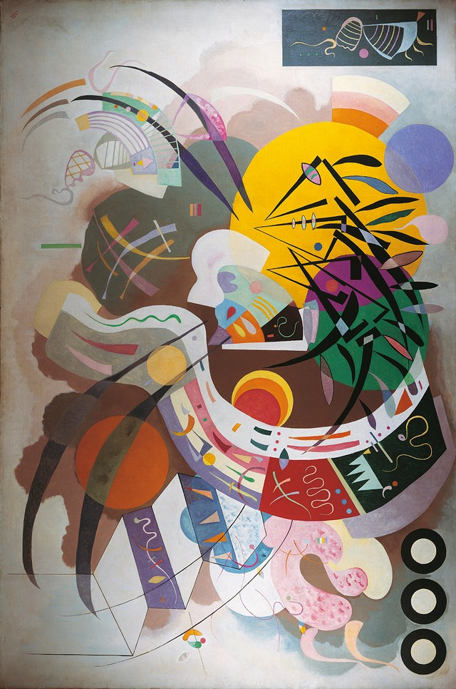
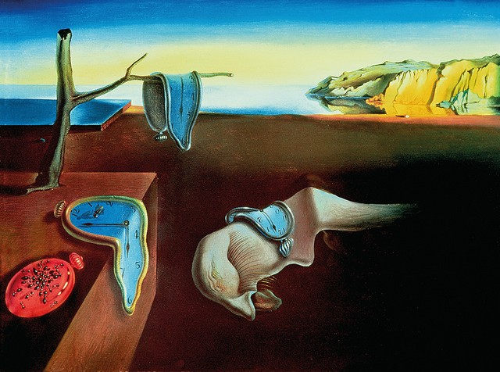
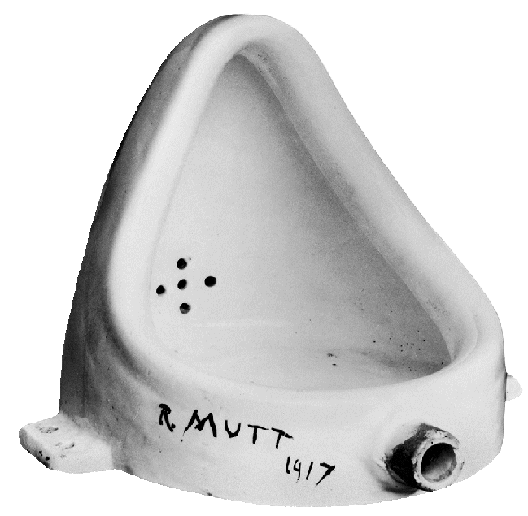
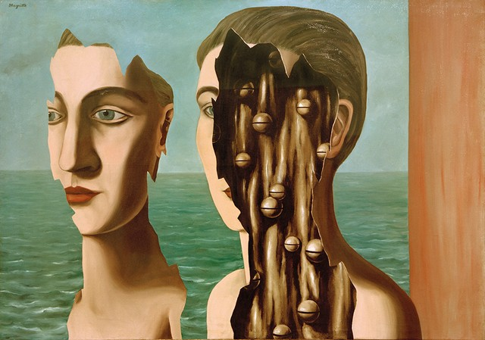
8. El arte en el período de entreguerras
El arte del período de entreguerras se caracterizó por la evasión del mundo y la búsqueda de nuevas formas de creatividad.
Arte abstracto. Estilo artístico iniciado por Vasili Kandinsky en 1912, se desarrolló en la década de 1920. Proponía reflejar la realidad no como era, sino mediante un lenguaje propio e independiente de formas, colores y líneas.
Dadaísmo. Nació en 1916. Para los dadaístas, el arte era elitista y accesible a unos pocos. Su objetivo era realizar un arte ilógico, donde hasta lo vulgar e industrial podía ser considerado arte.
Destacaron artistas como Hanna Höch, que utilizaba la fotografía y el collage (pegado de diversos materiales en un lienzo u otra base). En escultura despuntó Marcel Duchamp, que empleaba la técnica del ready-made (uso de objetos ya fabricados) o el assembly (unión de varios objetos).
Surrealismo. Surgió en París en 1924. Influidos por las teorías del psicoanálisis, los surrealistas representaban imágenes inventadas o extraídas del mundo onírico (sueños).
Los principales pintores surrealistas fueron Salvador Dalí, René Magritte, Max Ernst, Joan Miró y Frida Khalo. Man Ray destacó en fotografía.
Curva dominante, de Kandinsky
La persistencia de la memoria, de Salvador Dalí
La fuente, de Marcel Duchamp
El doble secreto, de René Magritte

Slide 20
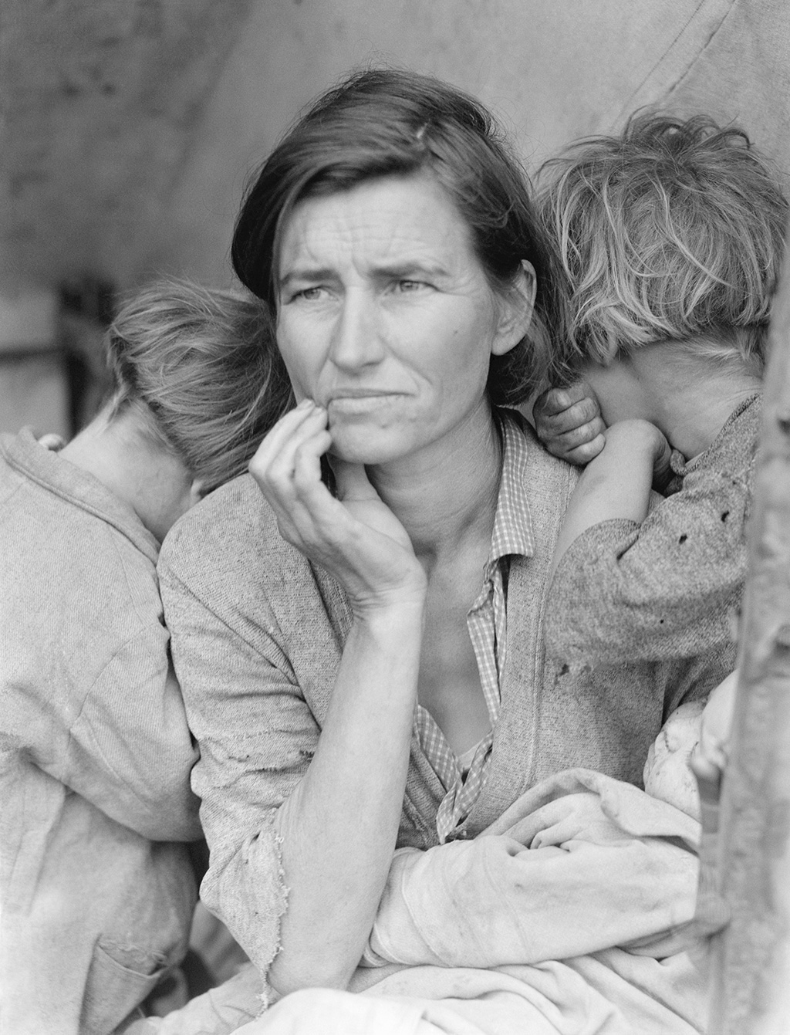
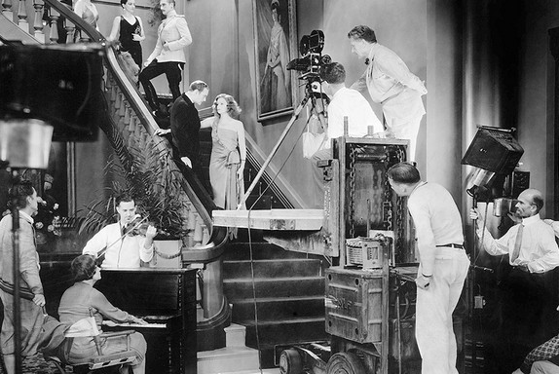
8. El arte en el período de entreguerras
La fotografía y el cine
La fotografía se desarrolló como arte independiente.
Jacques Henri Lartigue retrató la vida amable, glamurosa y despreocupada de las élites, mientras que Dorothea Lange se centró en la denuncia social.
También se desarrolló el fotoperiodismo (transmisión de noticias a través de imágenes y fotografías), donde sobresalió la obra de Robert Capa.
El cine se convirtió en un fenómeno de masas en el siglo xx. Hacia 1910, Hollywood se convirtió en el centro de una verdadera industria: los estudios controlaban la producción de la película, la distribución y la promoción de los propios actores y actrices, creando lo que se conoció como el star system.
Las primeras películas eran mudas y se rodaban en blanco y negro. La proyección se efectuaba con un pianista o una pequeña banda que acompañaban con música las escenas de la película.
En 1927 se añadió sonido a las películas y en 1935 se consiguió grabar la imagen a color.
Las películas se rodaban con una cámara estática y un decorado fijo. Poco a poco, la técnica evolucionó y se introdujeron el travelling (la cámara se desplaza sobre unas ruedas) y el rodaje en exteriores.
Conforme fue creciendo la industria, se establecieron diferentes temáticas o géneros cinematográficos: cine fantástico, histórico, de gánsteres, bíblico, el musical o el documental.
El rostro de la Gran Depresión, de Dorothea Lange
Rodaje de La dama misteriosa (1928), protagonizada por Greta Garbo

